Slide 1
Pisanje obavještenja, oglasa, čestitiki I ispunjavanje obrazaca
Notes:
NOTE:
To change the image on this slide, select the picture and delete it. Then click the Pictures icon in the placeholder to insert your own image.

Slide 2
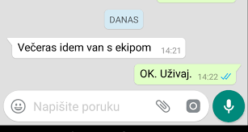
OBAVJEŠTENJE
Stil je jasan, konkretan, sažet, objektivan
Nabrajanje podataka, činjenica, rezultata
Bez komentara
Može biti lično (privatno) i javno (službeno)

Slide 3
OGLAS
Osnovni elmenti oglasa su: naslov, tekst (i ilustracija)
Novinski oglas može (ali ne mora) biti praćen slikom
Ako se emituje na radiju ili televiziji onda ima živu riječ, muziku i slike
Rečenice su kratke i jasne, uz isticanje ključnih mjesta
Navode se samo osnovne činjenice, kako bi se što brže i neposrednije došlo do cilja
Mogu biti poslovni i lični

Slide 4
ČESTITKA
OSLOVLJAVANJE - Ne zaboravi da upotrijebiš zarez poslije imena osobe koju oslovljavaš!
PISANJE PRVE REČI - Ako se sadržaj čestitke poslije oslovljavanja nastavlja u novom redu - prva riječ se uvijek piše velikim početnim slovom.
SADRŽAJ - Pri čestitanju se često koriste ustaljeni izrazi poput: Čestitamo vam/ Vam/ ti... , Želim vam puno sreće..., Neka vas prati sreća..., Nek si nam živa i zdrava još mnogo godina..., Srećno useljenje..., Primite moje iskrene čestitke povodom...
POTPISIVANJE - Uvijek se potpiši - imenom i prezimenom, samo prezimenom, ili samo imenom.
PRAVOPIS - Vodi računa o pravopisu! Npr: Nova godina, Božić, ali novogodišnji, božićni praznici...

Slide 5
Pisanje adrese na pismima i pošiljkama

Slide 6
Pisanje adrese

Slide 7
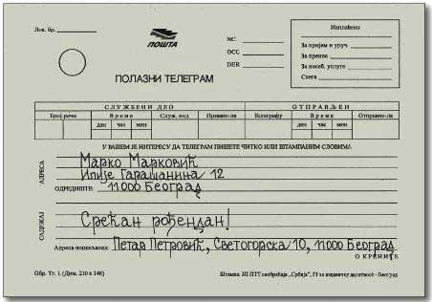
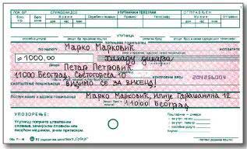
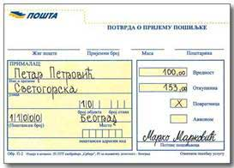
POPUNJAVANJE POŠTANSKIH OBRAZACA - primjeri

Slide 8
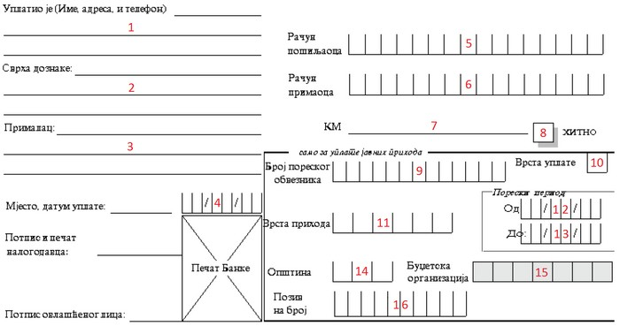
Kada popunjavamo obrazac pismo treba prolagoditi dokumentu, podatke unositi čitko, pravopisno i gramatički pravilno.

Slide 9
HVALA!
Mr Violeta Gluvačević, prof.
violeta.gluvacevic@gmail.com
https://www.facebook.com/Jezik-komunikacija-knjige-i-kultura-109945743819742/?view_public_for=109945743819742

